Slide 1
Проблема війни та миру

Slide 2
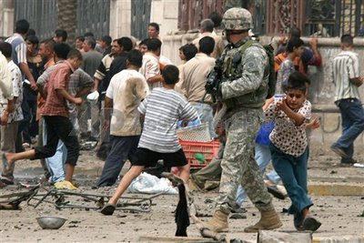
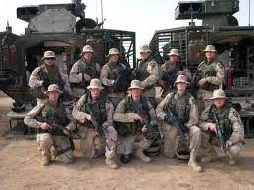
Запобігання світовій війні залишається найважливішою глобальною проблемою людства. І для цього є всі підстави. Вченими підраховано, що за останні 6 тис. років люди пережили понад 14, 5 тис. воєн, в яких загинуло 3 млрд 640 млн людей.

Slide 3
У наш час найбільш руйнівний потенціал має зброя масового знищення ,це:
Ядерна
Хімічна
Бактеріологічна (біологічна)

Slide 4
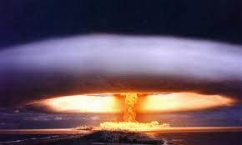
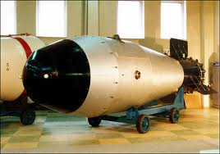
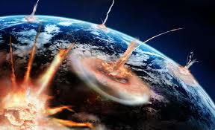
Ядерна зброя характеризується великою потужністю і різною вражаючою дією, яка визначається впливами на навколишнє середовище ударної хвилі, світлового випромінювання, проникаючої радіації, радіоактивного зараження і електромагнітного імпульсу. Ударна хвиля при ядерному вибуху має колосальну руйнівну силу, яка наносить незахищеним людям і тваринам важкі травми, аж до їх загибелі.

Slide 5
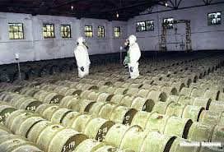
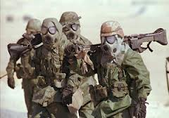
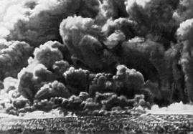
Хімічна зброя призначена для отруєння людини і біоти за допомогою бойових отруйних речовин — газів, рідини або твердих речовин. Засоби їх застосування: ракети, міни, снаряди, бомби або розпилення з літаків. Хімічні отруйні речовини здатні укорінюватися і пересуватися по трофічних ланцюгах, створюючи високу токсичну небезпеку для життєдіяльності організмів.

Slide 6
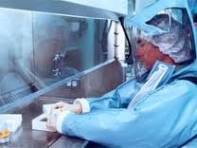
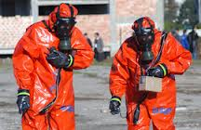
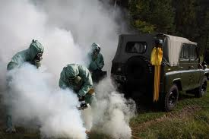
Бактеріологічною (біологічною) зброєю називають бактеріальні засоби (бактерії, віруси), отрути (токсини), призначені для масового ураження людей. Використовуються за допомогою живих переносників захворювань (гризунів, комах тощо), або у вигляді боєприпасів, начинених зараженими порошками або рідиною. Бактеріологічна зброя може викликати масові інфекційні захворювання людей і тварин чумою, холерою, сибіркою та іншими хворобами, навіть попадаючи в їх організм у малих кількостях.

Slide 7
Зараз зброя масового знищення загрожує самому існуванню планети. Потужність накопичених запасів ядерної зброї в 80-ті pp. XX ст. оцінювалася в 3,5 т тротилового еквіваленту на кожного жителя Землі. Як і раніше на гонку озброєнь витрачається до 1 трлн дол. на рік, в арміях держав світу зайнято понад 25 млн людей.

